Slide 1
第十二章
事件驱动编程和动画

Slide 2
本章内容
简介
事件和事件源
注册处理器和处理事件
内部类、匿名内部类处理器
使用lambda表达式
鼠标事件、键盘事件
可观察对象的监听器
动画

Slide 3

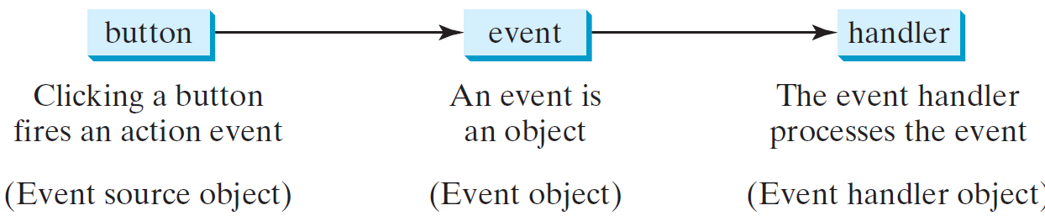
简介
事件驱动编程可以处理诸如单击按钮、鼠标移动以及按键盘之类的事件
产生一个事件并且触发它的组件称为事件的源对象
处理该事件的对象称为事件处理器

Slide 4
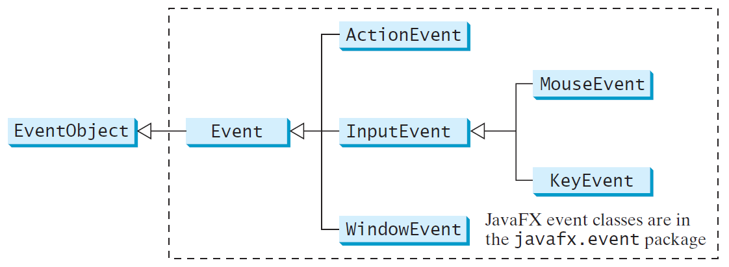
事件和事件源
一个事件可以被定义为一个告知程序某件事发生的信号
事件通过外部的用户动作所触发
鼠标的移动、单击和键盘按键
一个事件是一个事件类的实例

Slide 5
事件和事件源
可以通过EventObject类中的getSource()实例方法来确定一个事件的源对象
不同类型的EventObject对象处理不用类型的事件

Slide 6
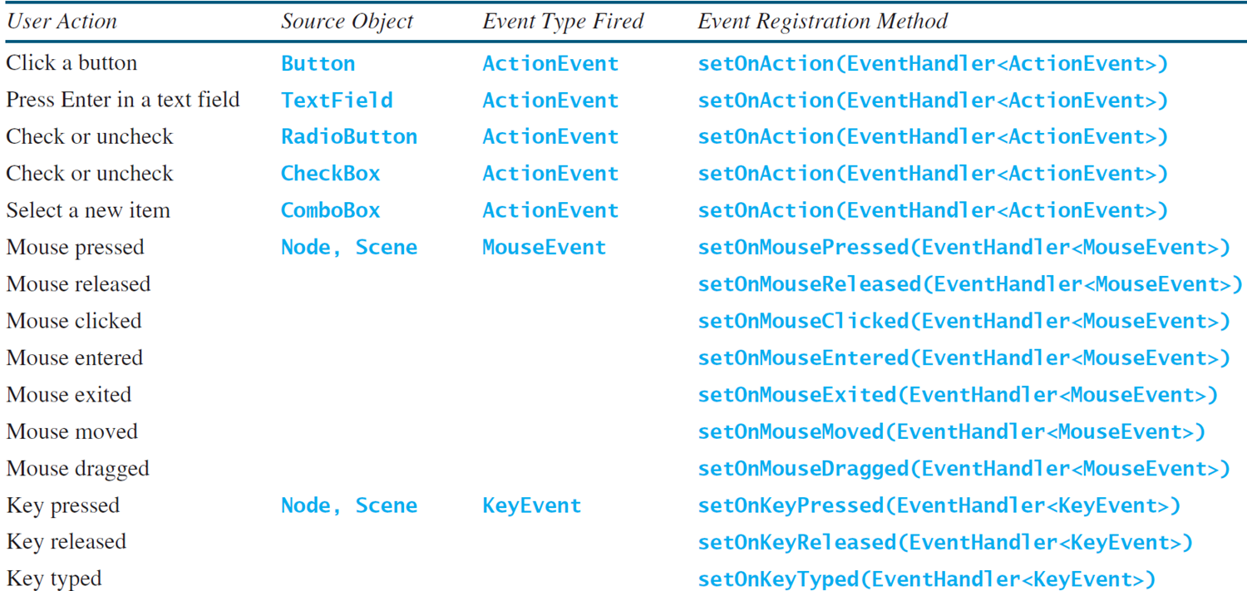
事件和事件源

Slide 7
处理事件
Java采用一个基于委派的模型来进行事件处理
一个源对象触发一个事件
对该事件感兴趣的对象处理它
一个对象成为一个源对象触发事件的处理器，必须满足2个条件
处理器对象必须是一个对应的事件处理器接口的实例
处理器对象必须通过源对象进行注册

Slide 8
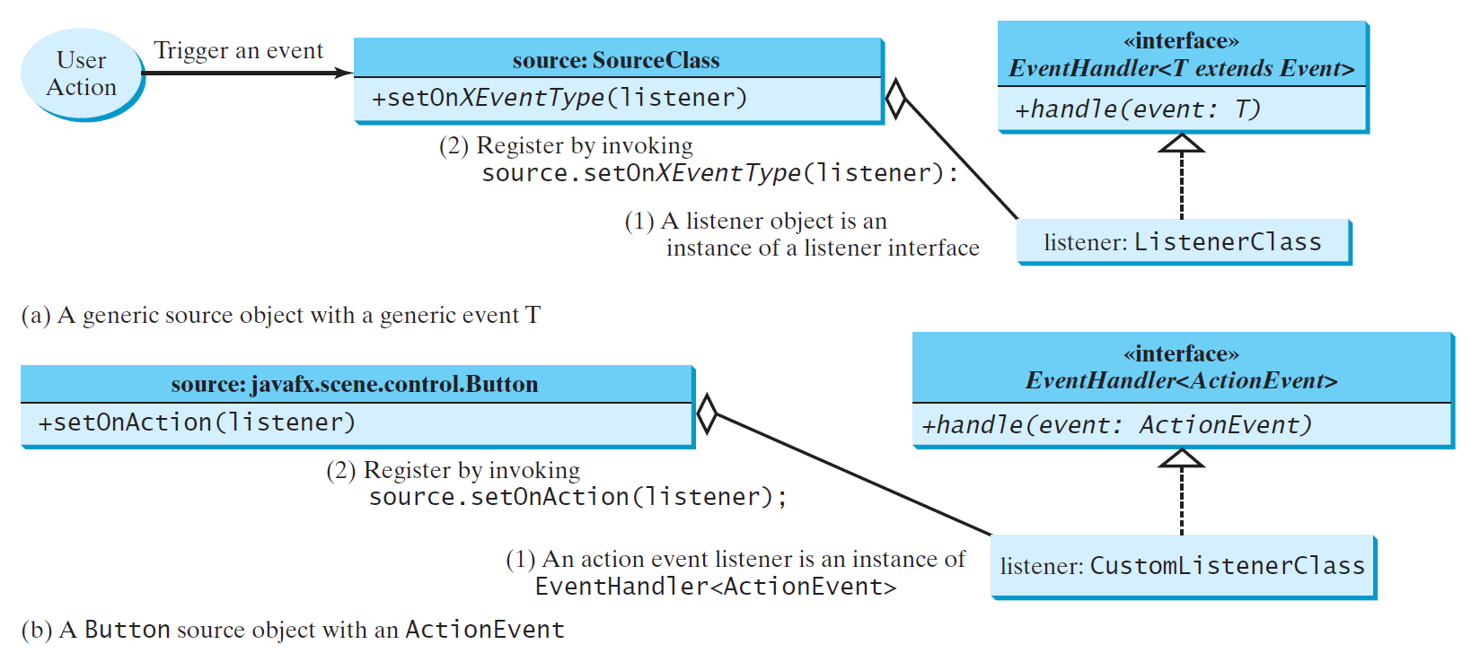
处理事件

Slide 9
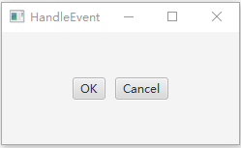
处理事件
Button btOK = new Button("OK");
OKHandlerClass handler = new OKHandlerClass();
btOK.setOnAction(handler);

Slide 10
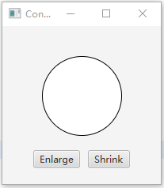
内部类
一个内部类可以如常规类一样使用
通常，在一个类只被它的外部类所使用的时候，才将它定义称为内部类
练习：实现ControlCircle中Shrink按钮的处理器
ControlCircle.java

Slide 11
匿名内部类处理器
内部类处理器可以使用匿名内部类进行代码简化
必须总是从一个父类继承或者实现一个接口，但是它不能有显式的extends或者implements子句
必须实现父类或者接口中所有的抽象方法
使用父类无参构造方法来创建一个实例
被编译成OuterClassName$n.class

Slide 12
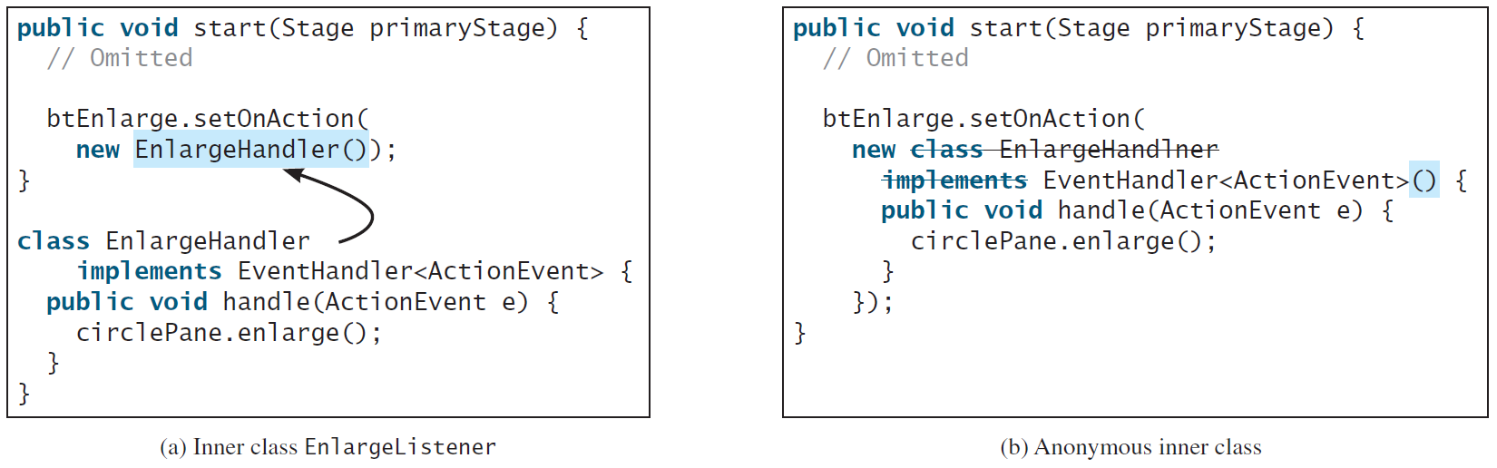
匿名内部类处理器
练习：将两个按钮的处理器改为内部匿名类

Slide 13
Lambda表达式
被看做使用精简语法的匿名内部类
仅包含一个方法
基本语法：
(t1 p1, t2 p2, …) -> expression
(t1 p1, t2 p2, …) -> {statements;}
参数类型既可以显示声明，也可以有编译器隐式推断
如果只有一个参数，并且没有显式的数据类型，圆括号可以省略

Slide 14
Lambda表达式
练习：用lambda表达式简化两个按钮的处理器

Slide 15
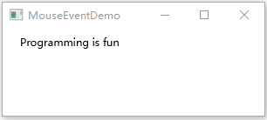
鼠标事件
当一个鼠标按键在一个节点上或者一个场景中被按下、释放、单击、移动或者拖动时，一个MouseEvent事件被触发
PRIMARY, SECONDARY, MIDDLE和NONE表示鼠标的左、右、中以及无按钮
在MouseButton类中被定义
可以使用getButton()方法
来探测哪个按钮被按下
任何节点和场景都可以触发鼠标事件

Slide 16

键盘事件
在一个节点或者一个场景上只要按下、释放或者敲击键盘按钮，就会触发一个KeyEvent
键盘事件使我们可以采用键盘来控制和执行动作，或者从键盘获得输入
每个键盘事件都有一个相关的编码，可以通过KeyEvent的getCode()方法返回
键的编码是常量

Slide 17
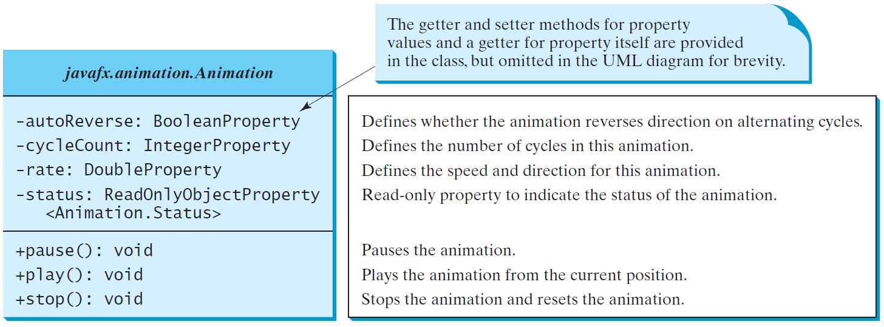
动画
JavaFX中的Animation类为所有的动画制作提供了核心功能
PathTransition、FadeTransition、Timeline

Slide 18
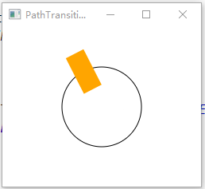
PathTransition
制作一个在给定的时间内，结点沿着一条路径从一个端点到另外一个端点的移动动画
Duration：持续时间，不可更改
INDEFINITE、ONE、UNKNOWN、ZERO
OrientationType
NONE
ORTHOGONAL_TO_TANGET
方法
play(), pause(), stop()等

Slide 19

FadeTransition
在给定的时间内，通过改变一个节点的透明度来产生动画

Slide 20


TimeLine
可以用于通过使用一个或者更多的KeyFrame(关键帧)来编写任意动画
每个KeyFrame在一个给定的时间间隔内顺序执行

